Slide 1
以职业需求为导向的 现代汉语课程改革
西安培华学院 付丽伟

Slide 2
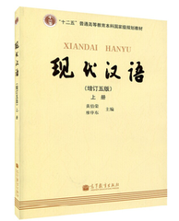
改革内容
1. 课程定位
2. 课程设计
3. 课程实施
4. 课程评价

Slide 3
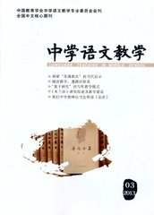
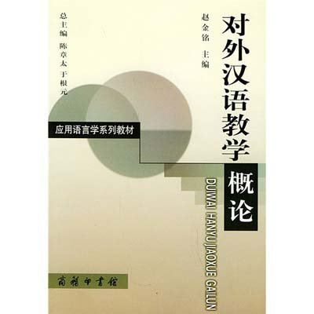
职业必备汉语知识
◎ 语 音
◎ 文 字
◎ 词 汇
◎ 语 法
◎ 修 辞◎ 语 用
◎ 文 化

Slide 4
大学生母语能力普遍低下 恐导致汉语退化
2011年1月11日《光明日报》发表一篇“光明调查”《高校母语教育亟待加强——基于海内外十余所高校的调查分析》，根据对清华大学、中国人民大学、北京外国语大学和中央戏剧学院四所大学在校生的调查，发现“当代大学生的母语能力严重不足，高校母语教育甚至面临弱化和边缘化问题”，警告说：“上述问题如果长期得不到解决，汉语恐将会因国民母语能力的普遍低下而面临退化危险。”

Slide 5
大学生汉语使用现状
不太重视口语交际
汉字书写能力较差
日常用语随意任性

Slide 6
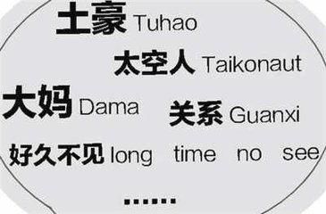
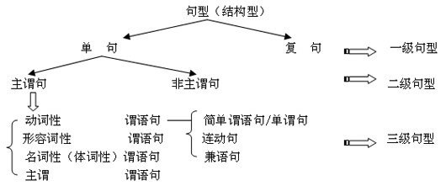
《现代汉语》课程定位
基础课
核心课
实践课

Slide 7
二、课程设计
现代汉语（一）
朗读与书写能力训练
现代汉语（二）
表达与教学能力训练

Slide 8
★
循序渐进
职场应用
校内实践
理论框架
基本概念

Slide 9
课程模块 | 课程内容 | 基本概念 | 理论框架 | 校内实践 | 校外运用
现代 汉语 （一） | 语 音 | 声母 韵母 声调 | 普通话声韵调的配合与书写 | 正音 普通话测试 口语表达训练 （朗诵、演讲、辩论） | 小学低年级 语文教学
 | 词 汇 | 词的结构 词义 基本词汇 一般词汇 | 词汇及其规范化 | 调研报告： 方言词语 网络词语 流行语 新词语 | 小学低中年级语文教学
规范 汉字 书写 | 文 字 | 笔画与笔顺 偏旁与部首 错别字辨析 繁简字、异体字、生僻字的辨认 | 汉字及其规范化 | 每个模块 反复练习 手工小报的 展示与评比 | 小学语文教学

Slide 10
课程模块 | 课程内容 | 基本概念 | 理论框架 | 校内实践 | 校外运用
现代 汉语 （二） | 语 法 | 实词 虚词 短语 单句 复句 | 现代汉语的 结构规律 | 检查、修改语病 | 小学高年级 语文教学 中学语文教学
 | 修 辞 | 词语的锤炼 句式的选择 各种辞格 语体 | 现代汉语的 艺术加工 | 辞格的综合运用 修辞的失误与评改 | 中小学 语文教学
语言 能力 训练 | 语 用 | 社交语言表达 面试语言表达 教师语言表达 公文语言表达 | 汉语表达技巧与训练 | 情景设置及演练 | 求 职 面 试 教 学 写 作

Slide 11
汉 语 知 识 的 职 业 运 用
中小学
语文教师
公司文员
普通员工
文字编辑
对外汉语
教师
现代
汉语

Slide 12
课程实施
三

Slide 13
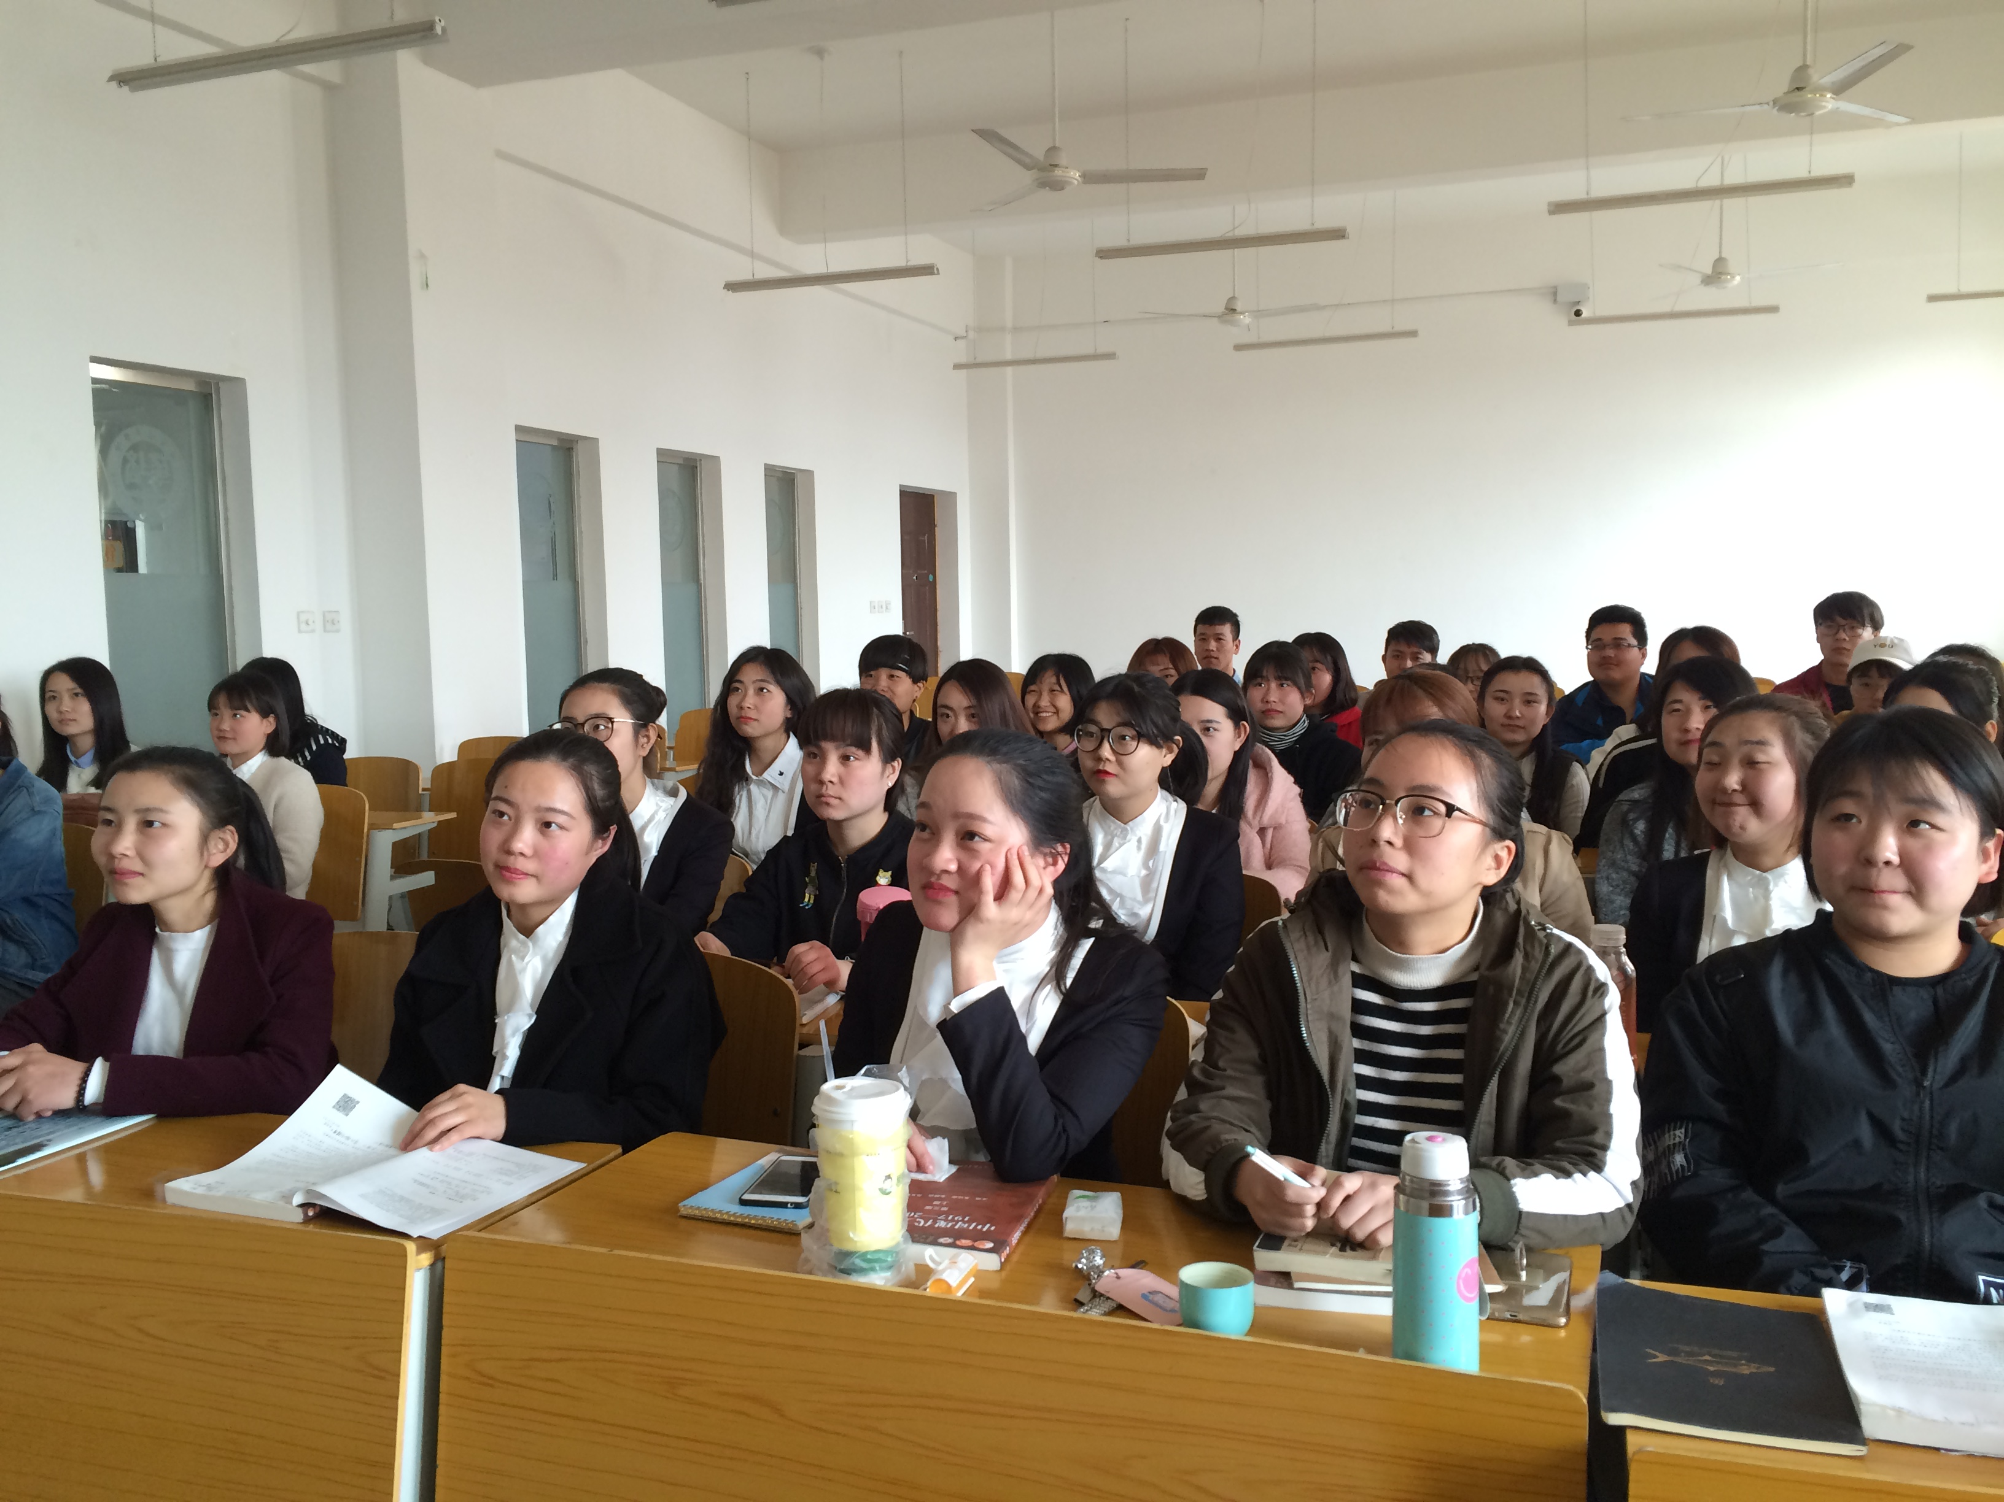
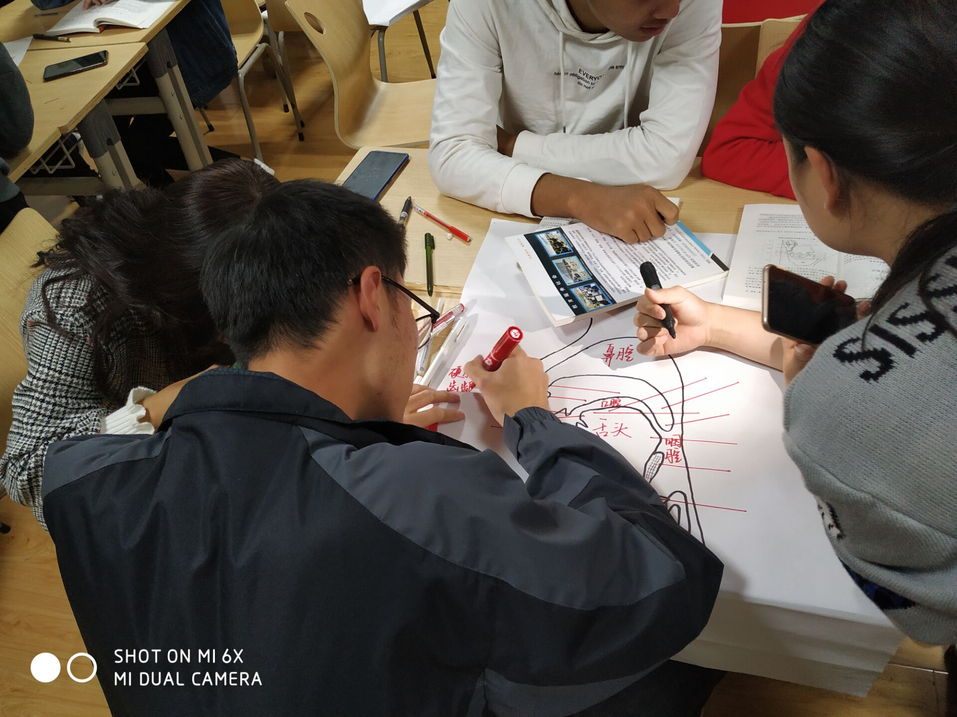
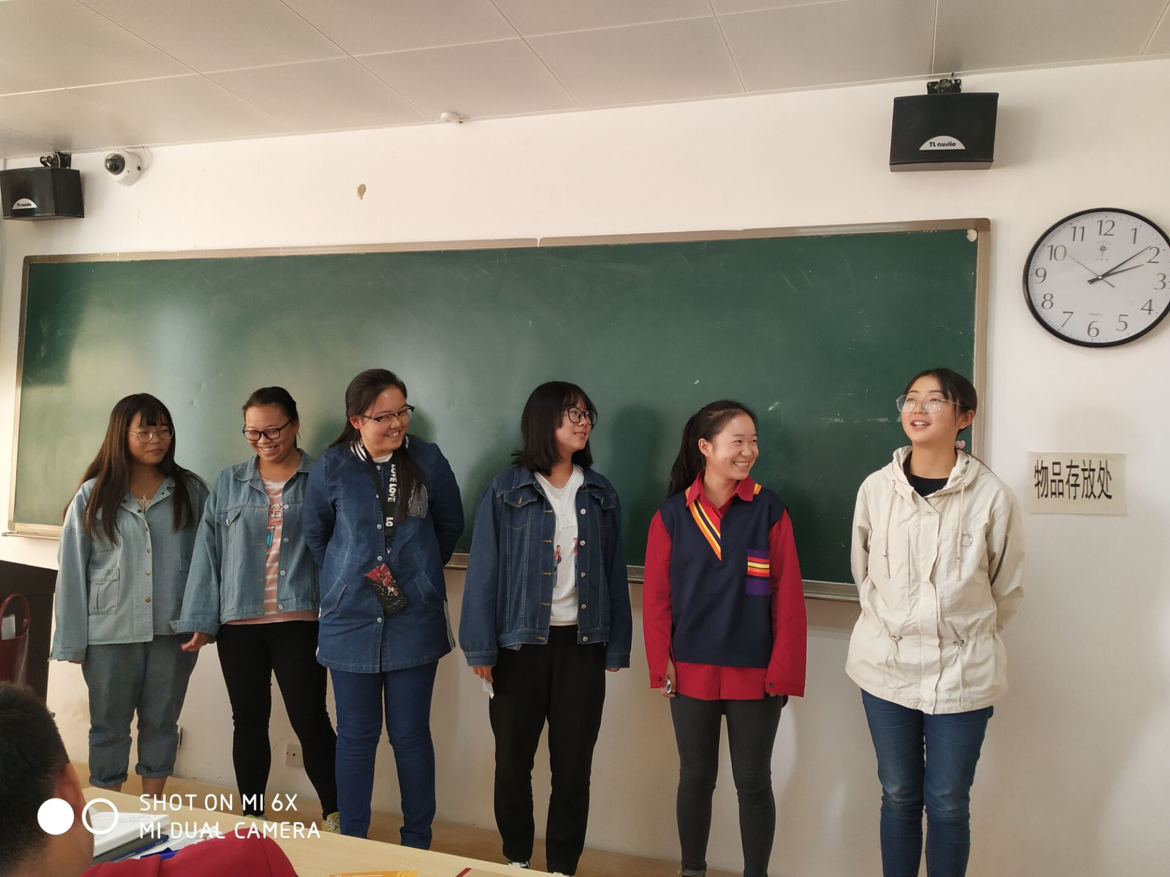
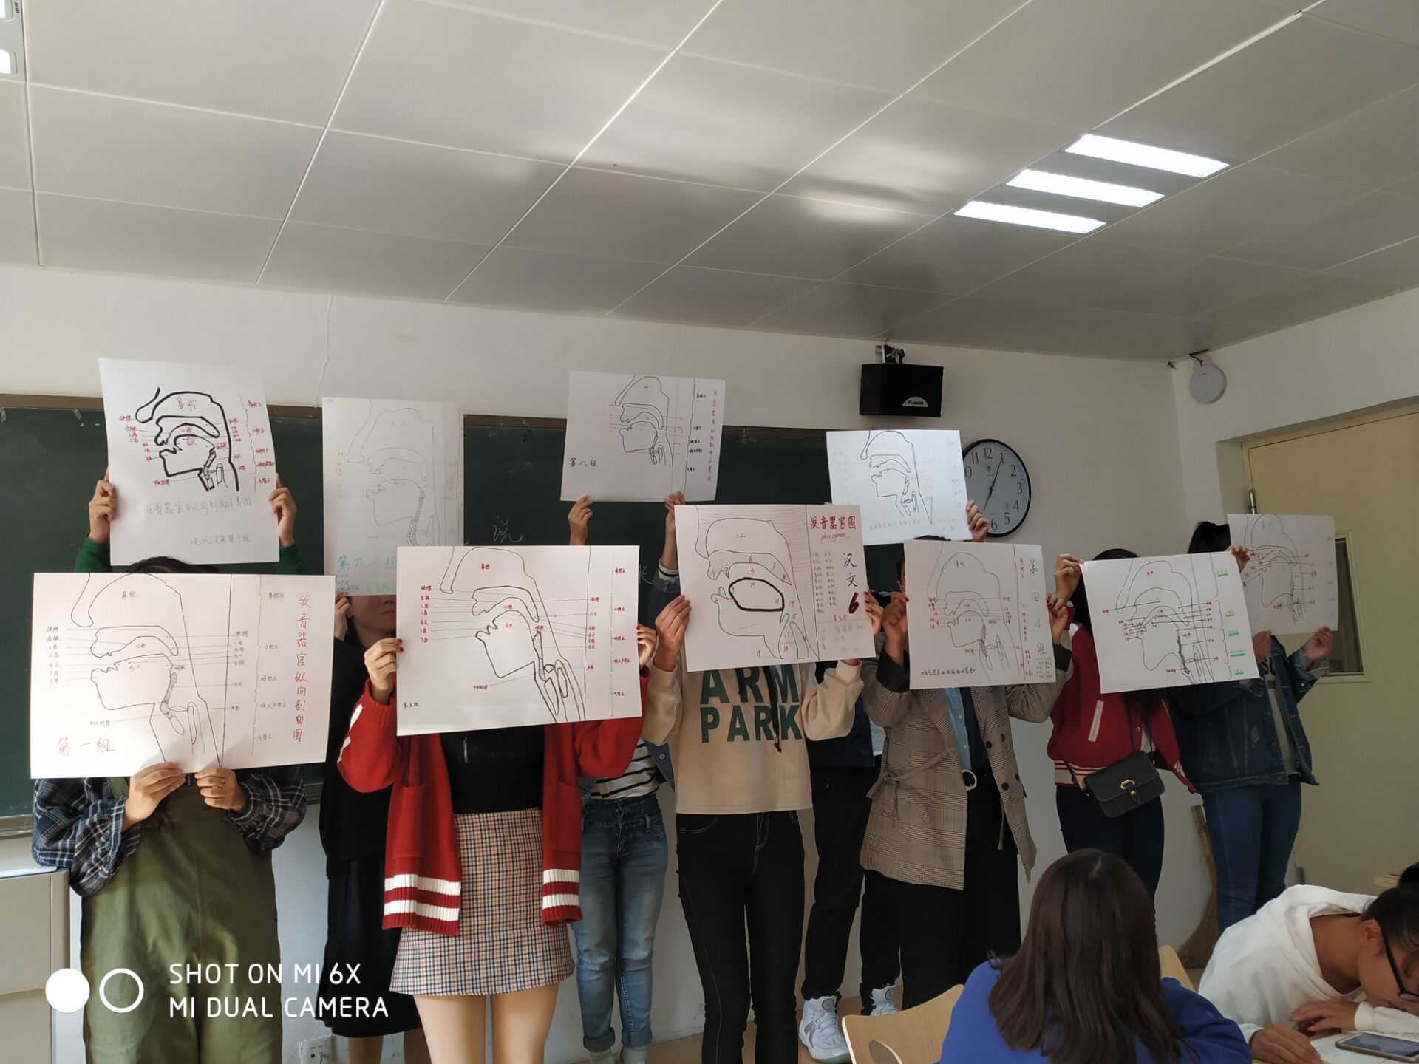
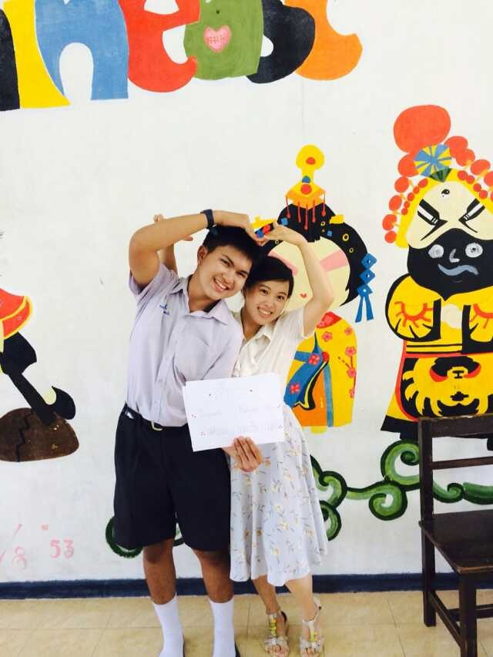
★
动静结合的课堂
现代汉语理论课
现代汉语实践课

Slide 14
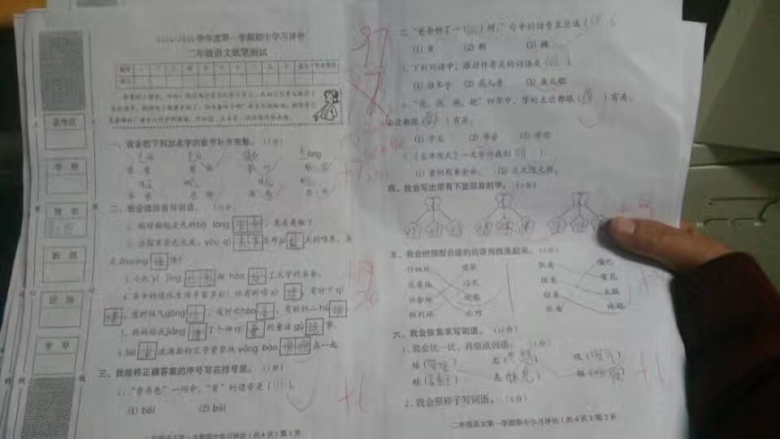
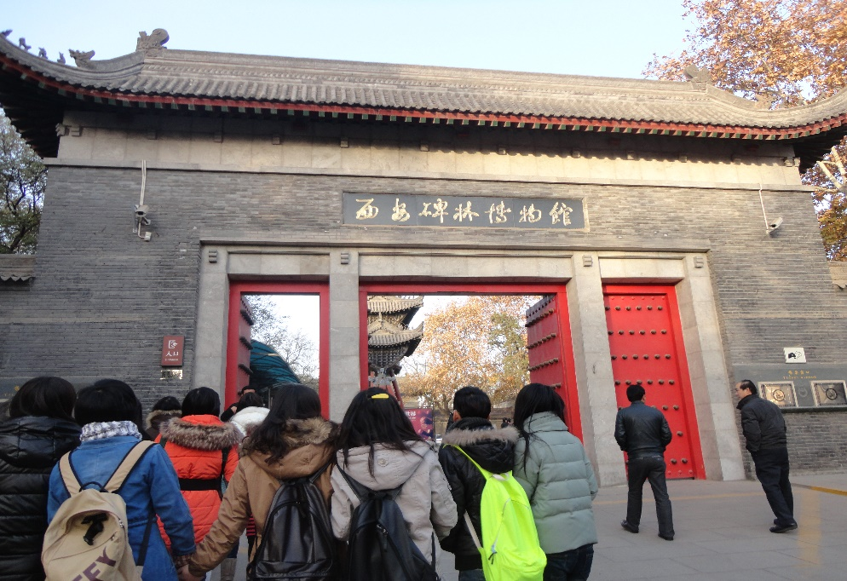
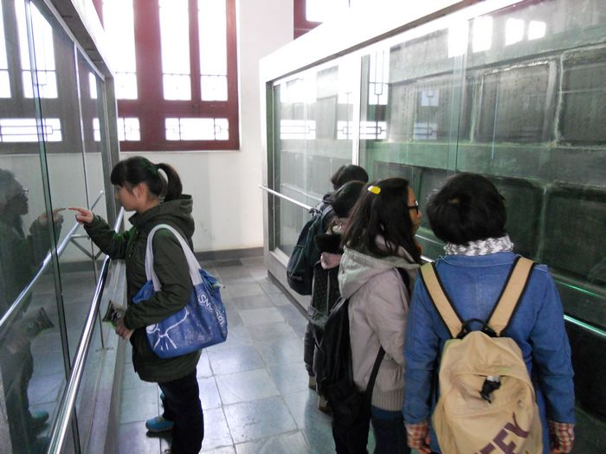
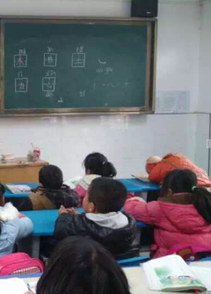
校内实训+校外实习
★

Slide 15
四
课程评价
平时成绩 40%
现代汉语
期末成绩 60%

Slide 16
◎
平时成绩 40%
考 勤
课堂表现
课下准备与训练
平
时
小组讨论与合作
理论与实践的结合

Slide 17
◎
期末成绩 60%
基本概念的记忆
基础理论的掌握
语料的整理与分析
期
末
汉语表达的规范性
现代汉语知识的综合运用

Slide 18
★
提升学生综合能力
口语表达能力
书面表达能力
自我表现能力
团队协作能力
语文教学能力
公文写作能力
适应性从业能力

Slide 19
敬请各位专家批评指正！

